Slide 1
UNIVERSIDADE DE ÉVORA
ESCOLA DE CIÊNCIAS SOCIAIS
DEPARTAMENTO DE PEDAGOGIA E EDUCAÇÃO
A Monodocência nas 5.ª e 6.ª classes do Ensino Primário em Angola: a visão dos professores
Anacleto, N.º 10146
Orientação: Prof. Doutora Marília Evangelina Sota Favinha
Mestrado em Ciências da Educação
Área de especialização: Administração e Gestão Educacional
Dissertação
Évora,2013

Slide 2
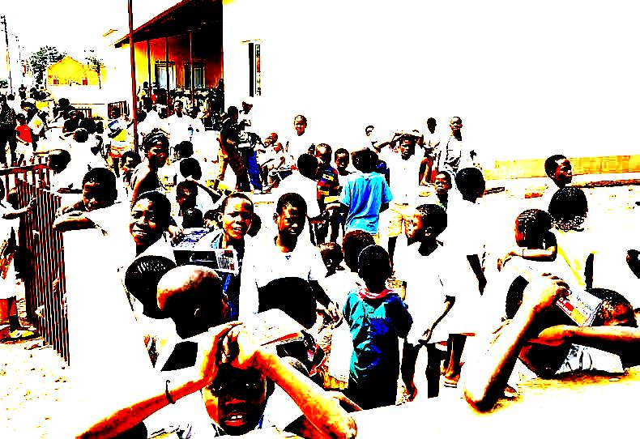
Objetivo Geral da Investigação
(Para quê?)
Analisar a perspetiva que os professores têm da Monodocência, em duas escolas primárias de Angola, uma do Ensino Privado e outra do Ensino Público.
condições
opiniões
constrangimentos

Slide 3
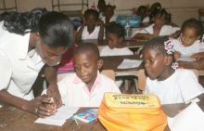
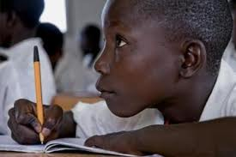
Problema de Investigação
(Porquê?)
?
Qual é a visão dos professores sobre a prática de Monodocência ao nível das 5.ª e 6.ª classes do Ensino Primário em Angola?
Necessidade de saber como é vista pelos professores a prática de Monodocência, bem como as suas vantagens e desvantagens em relação à Polidocência.

Slide 4
?
Questões Parcelares de Investigação
Questão 1 - Que formações pedagógicas complementares têm os professores à formação inicial?
Questão 2 – Que formação adquiriam ao longo dos anos, e se estão preparados para lecionar essas disciplinas?
Questão 3 – O nível de conhecimentos que possuem vai de encontro aos requisitos estipulados pelo sistema educativo vigente no país?
Questão 4 - Qual a opinião em relação à Monodocência?
Questão 5 - Quais as vantagens da Monodocência nas 5.ª e 6.ª classes?
Questão 6 - Em que classe os alunos devem passar a um regime de Polidocência?
Questão 7 – Os programas curriculares são adequados às necessidades reais do ensino?
Questão 8 - Qual o número de disciplinas a ser lecionado neste regime de ensino?
Questão 9 - O fator inovação é uma constante no nosso Sistema Educativo?
Questão 10 - Qual a opinião acerca da introdução da disciplina de Tecnologias de Informação e Comunicação (TIC) a partir da 5.ª classe?
Questão 11 – É essencial iniciar a aprendizagem de uma língua estrangeira na 5.ª classe?

Slide 5
Objetivos Específicos de Investigação
Verificar se os professores têm formação pedagógica complementar à formação inicial;
Conhecer se a formação que estes professores adquiriram ao longo dos anos os prepara para lecionar neste nível de ensino;
Analisar a importância dos cursos de formação inicial e contínua, valorizando a experiência profissional;
Conhecer a importância da Monodocência e as suas vantagens;
Analisar em que ano é mais importante que os alunos passem a um regime de Polidocência;
Saber qual o número de disciplinas lecionadas adequado a este regime de ensino;
Analisar a importância da introdução da disciplina de Tecnologias de Informação e Comunicação (TIC) partir da 5.ª classe;
Identificar a relevância da aprendizagem de uma língua estrangeira a partir da 5.ª classe.

Slide 6
CAPÍTULO I – Angola: Breve Resumo histórico
CAPÍTULO II – A Educação em Portugal e Angola
CAPÍTULO III – Caracterização do Sistema Educativo em Angola
Parte I
Referencial teórico
(Benedito, 2012; Braga,1894; Carvalho, 2011; Ferreira,1999; Gomes,1995; Gomes & Grácio,1988; Lima, 2001; Mineiro, 2007; Nguluve, 2010; Nóvoa, 1995, 2009; Paro, 2000)

Slide 7
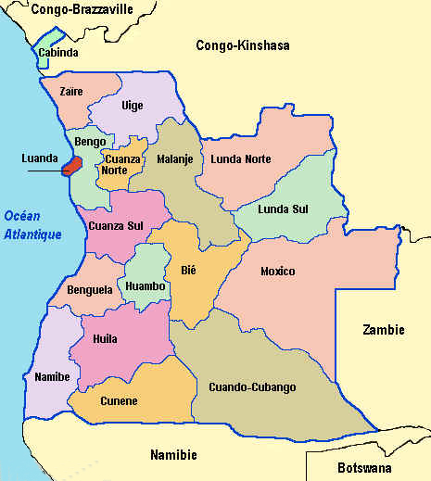
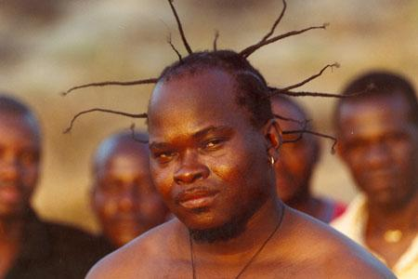
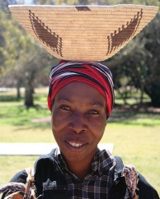
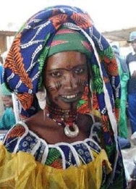
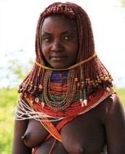
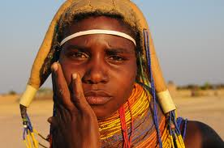
CAPÍTULO I – Angola Breve Resumo Histórico
Bacongo | Quimbundo
Ovimbundo | Lunda-quioco
Nganguela | Nyaneka-humbe
Herero | Ovambo
Bacongo
Mais a norte, no enclave de Cabinda e regiões do noroeste
400 mil habitantes
Quimbundo
Luanda, no baixo vale do Cuanza e sobem com o rio até Malange.
700 mil habitantes.
ovimbundo
"povo suave"
planaltos centrais
Mais de 5,7 milhões
Migratórios
Nordeste
mais de 500 mil
Migratórios
Artisticamente talentosos
350 mil
"não pessoa"
Planalto da Humpata, na Província da Huila e no vale do rio Cunene.
150 mil indivíduos
Pastores de gado bovino
20 mil
Planícies áridas da Huila e Namibe
criação de gado
Planícies secas a leste da Província do Cunene
Cerca de 60 mil
Gado bovino
Os africanos do grupo bantu usavam a polidocência
(Pélissier & Wheeler, 2011)

Slide 8
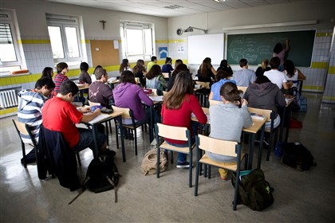
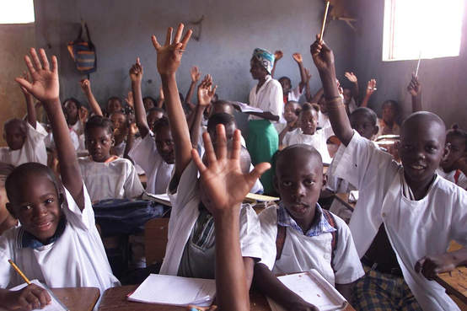
CAPÍTULO II – A Educação em Portugal e Angola
Salazar utilizou a educação, no Ensino Primário e impôs a sua ideologia baseada na trilogia Deus, Pátria e Família, tendo ele acrescentado a estes valores mais dois: Autoridade e Trabalho
Portugal | Angola
“O conjunto de meios pelo qual se concretiza o direito à educação, que se exprime pela garantia de uma permanente ação formativa orientada para favorecer o desenvolvimento global da personalidade, o progresso social e a democratização da sociedade” Pré-escolar 1.º ciclo – 4 anos Ensino Básico 2.º ciclo – 2 anos 3.º ciclo – 3 anos Ensino Secundário – 3 anos Ensino Superior – 3 anos Mestrado Doutoramento (3 a 5 anos) | “As questões de educação são complexas e encontram-se em processo de transição. Promove-se a reconstrução do processo educativo enquanto se enfrentam várias assimetrias, tais como o combate ao analfabetismo, a escassez dos recursos humanos e a exiguidade de infra-estruturas ”. Educação Pré-escolar Ensino Primário - 6 anos Ensino Secundário - 1,º ciclo (3 anos), 2.º ciclo (3 ou 4 anos) Formação de professores - 4 anos (Instituições próprias) Ensino Superior - Graduação (4 anos ) , Pós-Graduação (2 a 4) Formação de adultos
Em Portugal a Monodocência vai até o 4.º ano e em Angola até á 6.ª classe
(Benedito, 2012)

Slide 9
CAPÍTULO III – Caracterização do Sistema Educativo em Angola
“A rede escolar é organizada de modo a que em cada região, se garanta a maior diversidade possível de cursos, tendo em conta os interesses locais ou regionais.”
Constituição do Sistema Educativo em Angola
Ministério da Educação Nacional e Ministério do Ensino Superior
Gabinetes
Gabinete Internacional de Intercambio;
Direções Nacionais
Direção Nacional do Ensino Geral
Institutos Nacionais
Gabinete de Estudos Planeamento e Estatística;
Gabinete Jurídico;
Gabinete de Recursos Humanos;
Direção Nacional do Ensino Médio Tecnico-Profissional
Direção Nacional de Ensino de Adultos
Direção Nacional da Ação Social
Instituto Nacional para a Educação Especial;
Instituto Nacional de Formação de Quadros;
Instituto Nacional de Investigação e Desenvolvimento da Educação.
LBSE (2001)

Slide 10
Angola
Monodocência | Polidocência
A responsabilidade é atribuída a um só indivíduo, o professor Ensino Primário do subsistema do Ensino Geral; Ensino de adultos nos primeiros anos da alfabetização. Os professores são especializados unicamente em duas disciplinas. Extensão da Monodocência para a 5.ª e 6.ª classe. São anos que comportam 9 disciplinas curriculares, das quais figuram: a Educação Física, a Educação Manual Plástica e a Educação Musical e Cívica. Os professores não se sentem preparados para lecionar todas as disciplinas | A responsabilidade é atribuida a um grupo de professores Ensino Secundário O professor é especializado, na escola de formação numa área específica, que comporta 2 disciplinas. Os planos de estudo concebidos preparam os professores nas seguintes áreas: Português/Educação Moral e Cívica; Inglês/Educação Moral e Cívica; Francês/Educação Moral e Cívica; Matemática/Física; Biologia/Química; História/Geografia; Singulares:Educação Manual Plástica e Educação Física, Educação Musical Os professores sentem-se preparados para lecionar disciplinas específicas
(Teixeira, 2011)
(Nguluve, 2010)

Slide 11
CAPÍTULO Iv – METODOLOGIA
CAPÍTULO V – Análise dos dados
CAPÍTULO VI – Apresentação e Interpretação DOS dados
Capítulo VII – Síntese dos resultados
Parte II
Metodologia
de
Investigação

Slide 12
CAPÍTULO Iv – METODOLOGIA
“O Estudo de caso é um trabalho empírico que investiga fenómenos contemporâneos no contexto real”
(Yin, 1984)
Abordagem de natureza qualitativa
Esta investigação foi realizada em duas escolas primárias
Escola Privada | Escola Pública
358 alunos; 45 professores; Seleciona os seus professores através de testes de avaliação; Os professores da 5ª e 6ª classes dão oito disciplinas. | 540 alunos; 24 professores/as; Integra 6 anos de escolaridade; Os professores das 5ª e 6ª classes lecionam nove disciplinas; Os professores são recrutados pelo Estado.

Slide 13
Instrumentos e Técnicas
Entrevistas
“Focus Group”, sendo estes sujeitos participantes na comunidade escolar, ou seja, os professores.
Participantes | Entrevistados
Escola Privada n=45 | N= 4
Escola Pública n=24 | N=4
As entrevistas, depois de gravadas, foram transcritas para se proceder ao seu tratamento qualitativo, com recurso à técnica de análise de conteúdo.
1 - Unidades de Sentido
2- Grelhas de Categorização
3- Fichas Síntese
(Guerra, 2006; Bardin, 2006)

Slide 14
CAPÍTULO V – Análise dos dados
Caracterização dos Entrevistados
Habilitações Literárias
Anos de Serviço

Slide 15
Categorização da Entrevistas
UNIDADES DE REGISTO | CATEGORIAS
Formação | Formação complementar
 | Vantagens
 | Aplicação
Preparação/Conhecimentos para lecionar Disciplinas | Essencial
 | Domínio
 | Competências
 | Requisitos
Monodocência | Dificuldades
 | Conhecimentos/domínios específicos
 | Formação Específica
 | Vantagens
 | Desvantagens
 | Continuação da Implementação
 | Programas curriculares adequados
 | Inovação
 | Nova disciplina
 | L. Estrangeira
Polidocência | Classe de implementação
 | Disciplinas a lecionar

Slide 16
resultados
Os professores continuam a frequentar formação e a aplicar os conhecimentos adquiridos no decurso das suas funções.
Os professores não se encontram totalmente preparados para lecionar no regime de Monodocência, pois existem disciplinas com carácter mais técnico e não dominam todas as especificidades das disciplinas.
O seu nível de conhecimentos por vezes não é suficiente para lecionarem algumas disciplinas. O Sistema Educativo do País exige que o professor seja generalista.
Têm dificuldades em lecionar 9 disciplinas diferentes, uma vez que a sua formação é apenas numa área.
A maioria dos professores é a favor da Polidocência a partir da 5ª classe.
A maioria dos professores considera os programas curriculares adequados. Contudo, existem alguns Professores que os consideram pouco profundos, vastos e imprecisos.

Slide 17
resultados
As disciplinas a serem lecionadas na Monodocência deveriam ser as mesmas as serem lecionadas na Polidocência. São: Língua Portuguesa, Matemática, Ciências Naturais, História, Geografia, Educação Física, Língua estrangeira, Educação Moral e Cívica, Educação Musical e Educação Manual Plástica.
O fator inovação é uma constante no Sistema Educativo Angolano.
Quanto às Tecnologias de Informação e Comunicação, nota-se alguma diferença de opinião entre os professores da escola privada e os professores da escola pública. Na escola privada concordam com a introdução da disciplina de TIC. No ensino público consideram que deve ser introduzida apenas a partir da 7ª classe.
A importância de se iniciar a aprendizagem de uma língua estrangeira na 5.ª classe foi considerada interessante e favorável. Os alunos estão numa faixa etária onde se torna mais fácil a aprendizagem de línguas estrangeiras.

Slide 18
Conclusões
O Sistema Educativo em Angola está num processo dinâmico de implementação da segunda reforma educativa.
São visíveis os esforços, que visam a melhoria da qualidade de ensino e a expansão da rede escolar.
No meio rural em especial, ainda existe muita insatisfação face ao processo educacional do país. Até certa medida, os efeitos da longa guerra ainda se fazem sentir em Angola.
A Monodocência a nível das 5.ª e 6.ª classes em Angola surgiu como consequência da segunda Reforma Educativa da Angola independente, e está desajustada pelo facto de impor 9 disciplinas a um mesmo professor que não tem formação para as lecionar.
A Polidocência é vantajosa em relação à Monodocência.
O Sistema Educativo Angolano deve ser regenerado, e nele devem ser introduzidas inovações nos programas escolares e passar a um regime de Polidocência a partir da 5ª e 6.ª classes

Slide 19
Sugestões e Recomendações
Para futuros trabalhos de investigação:
"Como se deve conduzir o esquema educativo das 5.ª e 6.ª Classes do Ensino Primário em Angola, visando um Ensino de Qualidade?"

Slide 20
UNIVERSIDADE DE ÉVORA
ESCOLA DE CIÊNCIAS SOCIAIS
DEPARTAMENTO DE PEDAGOGIA E EDUCAÇÃO
A Monodocência nas 5.ª e 6.ª classes do Ensino Primário em Angola: a visão dos professores
Anacleto, N.º 10146
Orientação: Prof. Doutora Marília Evangelina Sota Favinha
Mestrado em Ciências da Educação
Área de especialização: Administração e Gestão Educacional
Dissertação
Évora,2013

